Slide 1
美洲華語第四冊
第四課 第二週(繁)

Slide 2
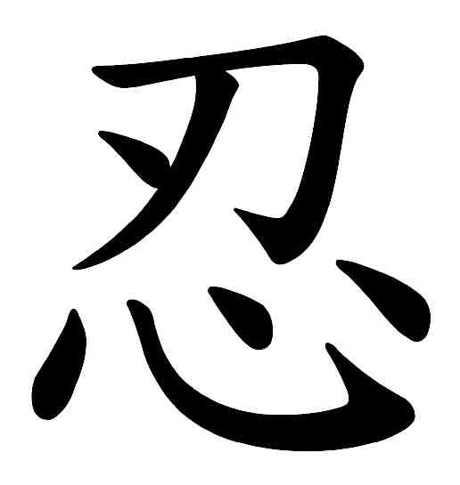
猜
字
遊
戲

Slide 3
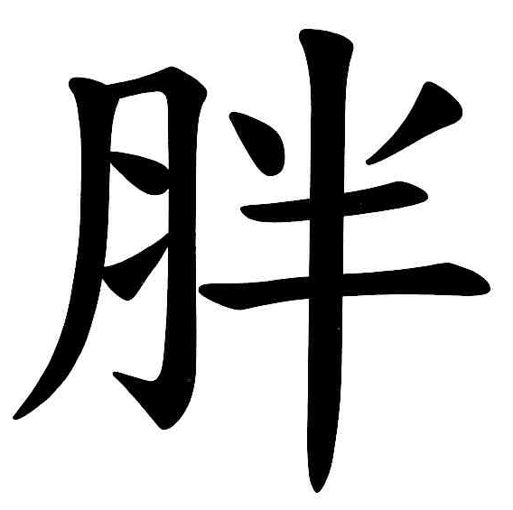
猜
字
遊
戲

Slide 4
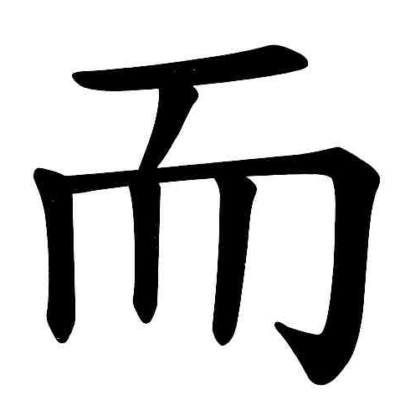
猜
字
遊
戲

Slide 5
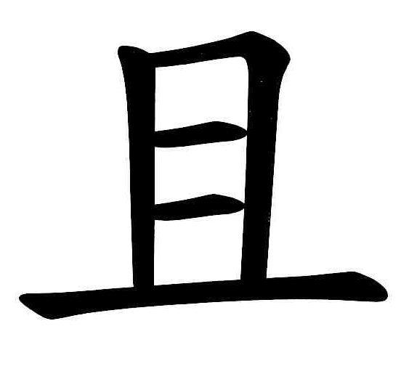
猜
字
遊
戲

Slide 6
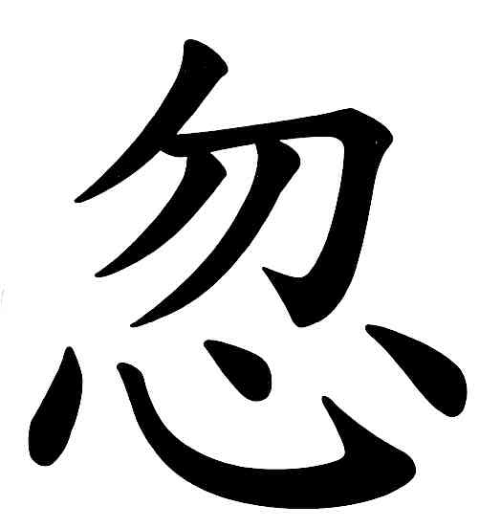
猜
字
遊
戲

Slide 7
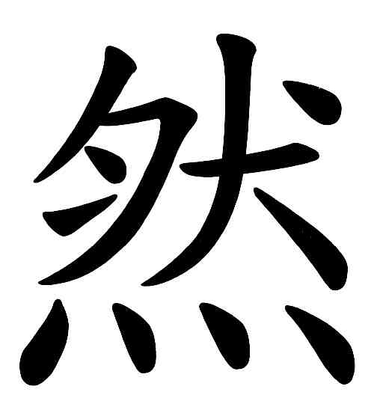
猜
字
遊
戲

Slide 8
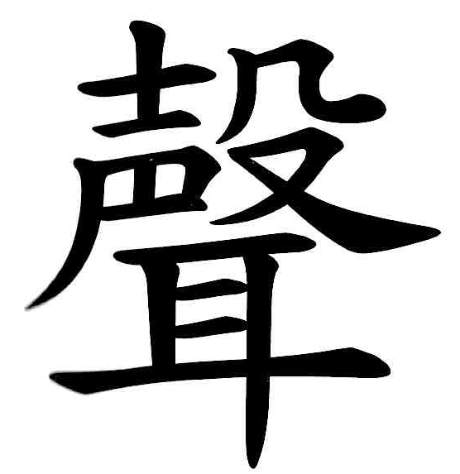
猜
字
遊
戲

Slide 9
連連看
忽
忍
很
而
老
聲
且
然
胖
耐
音
師

Slide 10
連連看
廁所
大聲
老虎
胖子
1 2 3 4

Slide 11
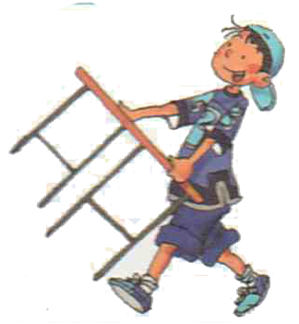
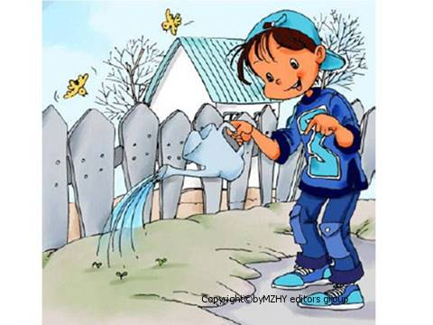
重組
聰明，
而且
*中中不但
做事認真。

Slide 12
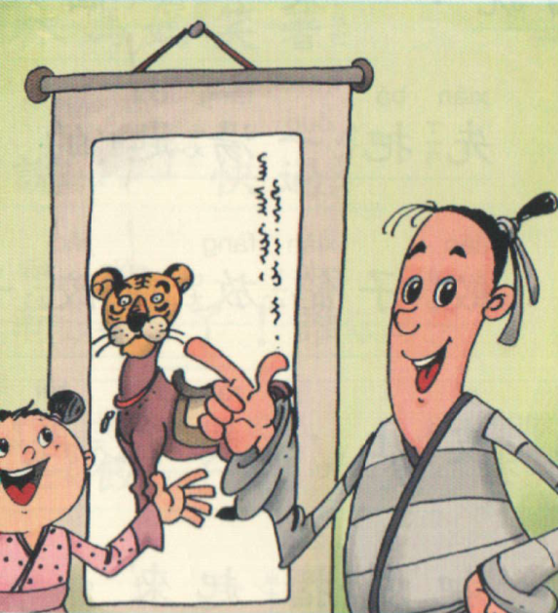
重組
就是
不細心
*馬馬虎虎
的意思。

Slide 13
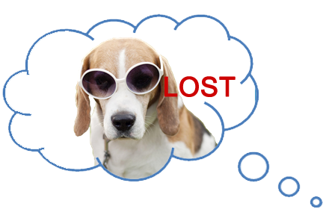
填空
? ? ?
Cannot bear any more..….

